Slide 1
Муниципальное казенное дошкольное образовательное учреждение
детский сад «Берёзка»
Занятие
по познавательному развитию
Моя семья
Воспитатель:
Брыксина А. И.
2024г

Slide 7
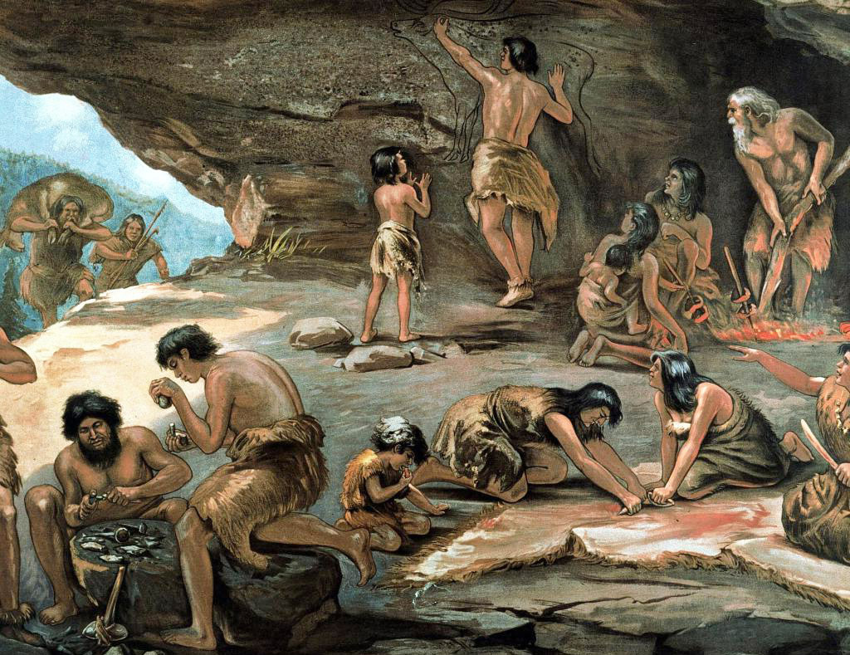

Slide 8
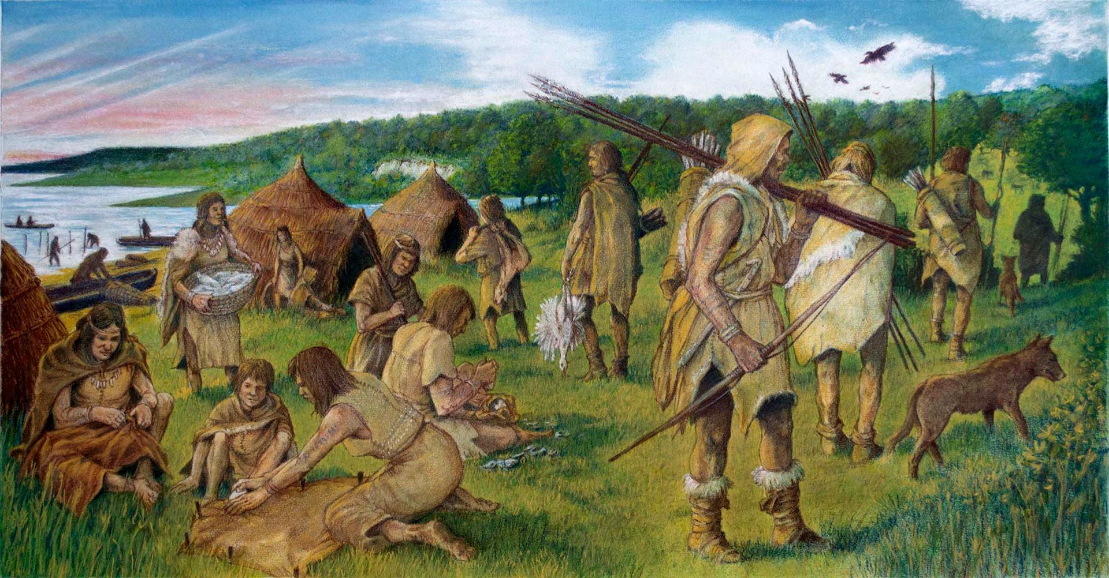

Slide 9
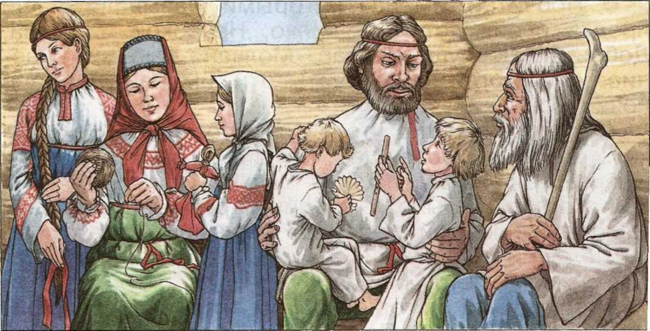

Slide 14
